Slide 1
UBND QUẬN HẢI AN
TRƯỜNG TH & THCS ĐÔNG HẢI 2
NHIỆT LIỆT CHÀO MỪNG
CÁC THẦY CÔ GIÁO VỀ NGHIỆM THU
BỒI DƯỠNG CHUYÊN MÔN HÈ
Môn: Tiếng Việt
Giáo viên thực hiện : Hoàng Mai Linh - Sinh năm : 1998

Slide 2



ĐI TÌM TRẺ LẠC

Slide 3
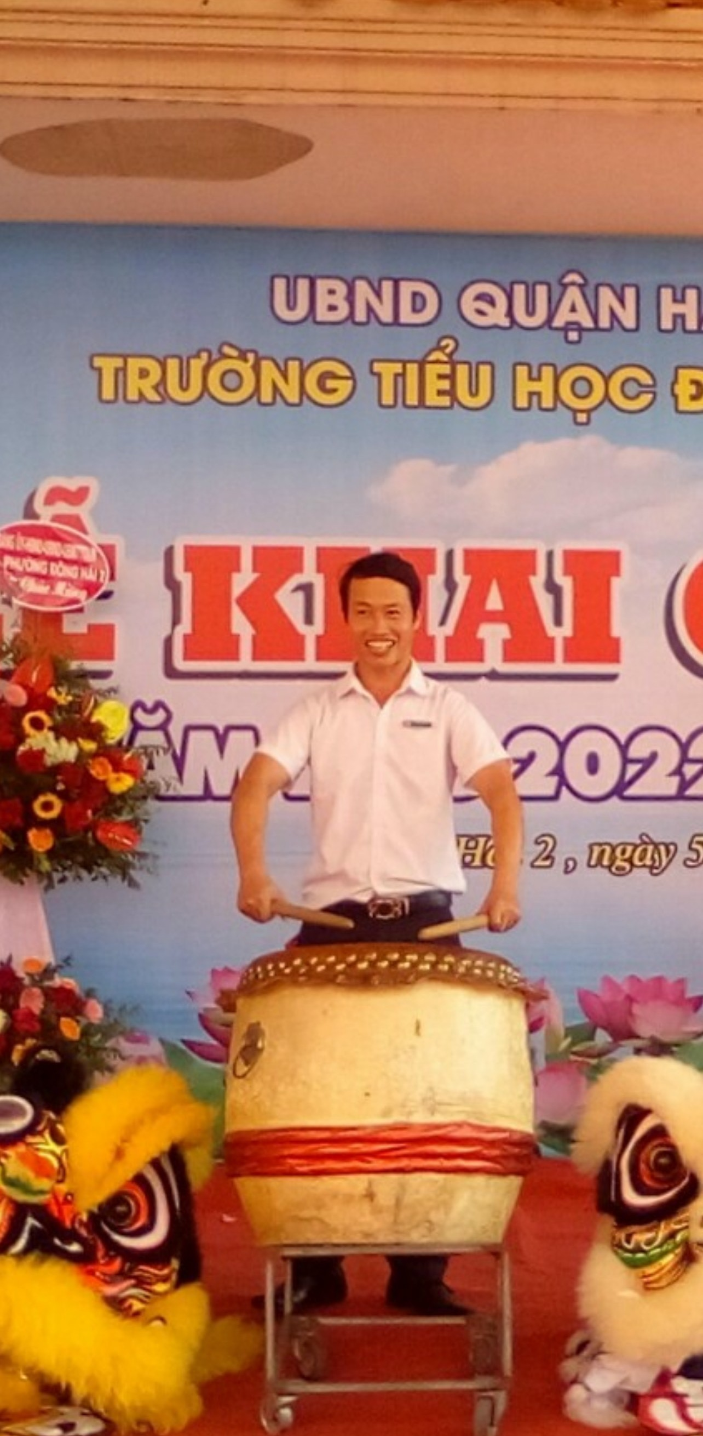

Slide 4
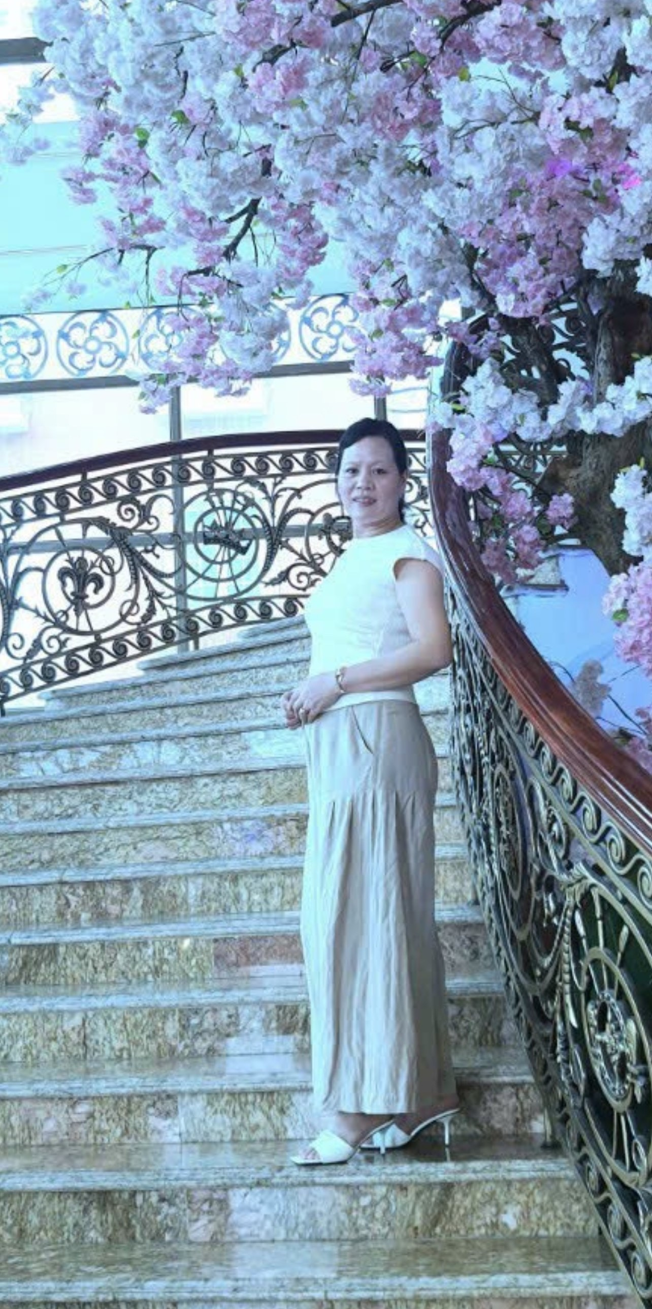

Slide 5


Slide 6


Slide 7
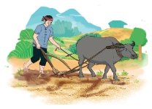

Slide 8
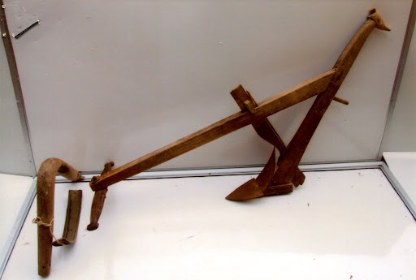
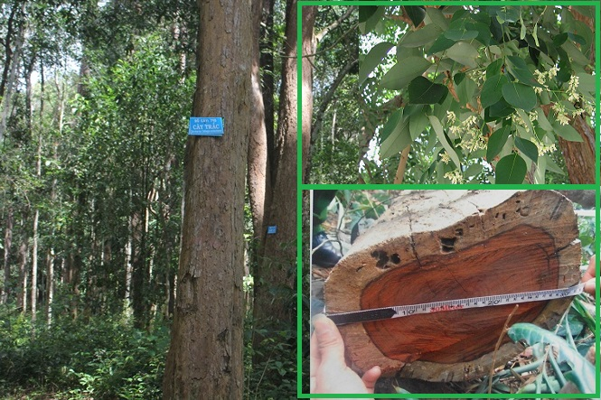
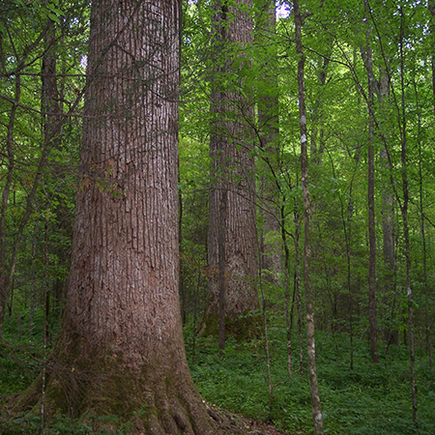
Cây trắc
Đốc cày
Cây gụ

Slide 9
Giới thiệu người sẽ tả Hạng A Cháng.
ĐOẠN 1
Từ đầu … Đẹp quá!
Tả ngoại hình của A Cháng.
ĐOẠN 2
A Cháng…
trời chồng.
5
ĐOẠN VĂN
ĐOẠN 3
Tả hoạt động của A Cháng (đeo cày, dắt trâu ra ruộng).
Nhưng phải nhìn… ra trận
Tiếp tục tả hoạt động của A Cháng (cày ruộng).
ĐOẠN 4
Tới nương… gấp gấp…
Ca ngợi sức lực tràn trề của A Cháng – niềm tự hào của dòng họ Hạng.
ĐOẠN 5
Còn lại

Slide 11


















Nhanh tay nhanh mắt

Slide 12
Đoạn 1: Mở đầu bài văn; giới thiệu người được tả
Mở bài
Đoạn 2: Tả ngoại hình
Thân bài
Đoạn 3: Tả hoạt động
Đoạn 4: Tả hoạt động
Kết bài
Đoạn 5: Kết thúc bài văn, nêu cảm nghĩ về người được tả

Slide 13
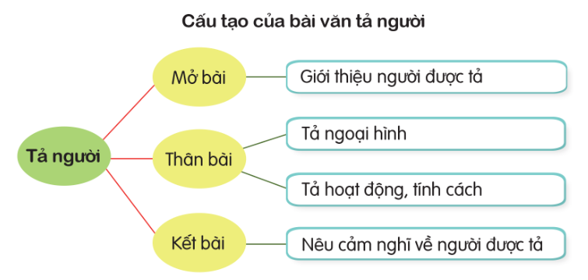

Slide 15









RUNG CHUÔNG VÀNG

Slide 16


Câu 1
Bài văn tả người có cấu tạo gồm mấy phần?
A. 3 phần
B. 4 phần
C. 5 phần
Hết giờ
Đáp án
A
Đáp án
3
4
2
5
0
1

Slide 17
Câu 2
Thân bài của bài văn tả người gồm những nội dung nào?
Tả ngoại hình
Tả hoạt động, tính cách
Cả hai đáp án trên
Hết giờ
Đáp án
C
Đáp án
3
4
2
5
0
1

Slide 18
Câu 3
Phần thân bài của bài văn tả người chỉ có một đoạn văn duy nhất. Đúng hay sai?
A. Đúng
B. Sai
Hết giờ
Đáp án
B
Đáp án
3
4
2
5
0
1

